Slide 1

Yet Another tweets Analyzer

Slide 2
Sommaire
Projet « YATA »
Développement
FRONT
BACK-END
BDD
Bilan
Conclusion

Slide 3
Projet « YATA »
Yet Another Tweets Analyzer
Récupération des Tweets suivant:
Des mots clés
Un pays
Une langue
Stockage
Traitement

Slide 4

Développement
FRONT
Interface web en « Bootstrap »
Visuel intuitif
Formulaire
Lancer une analyse

Slide 5

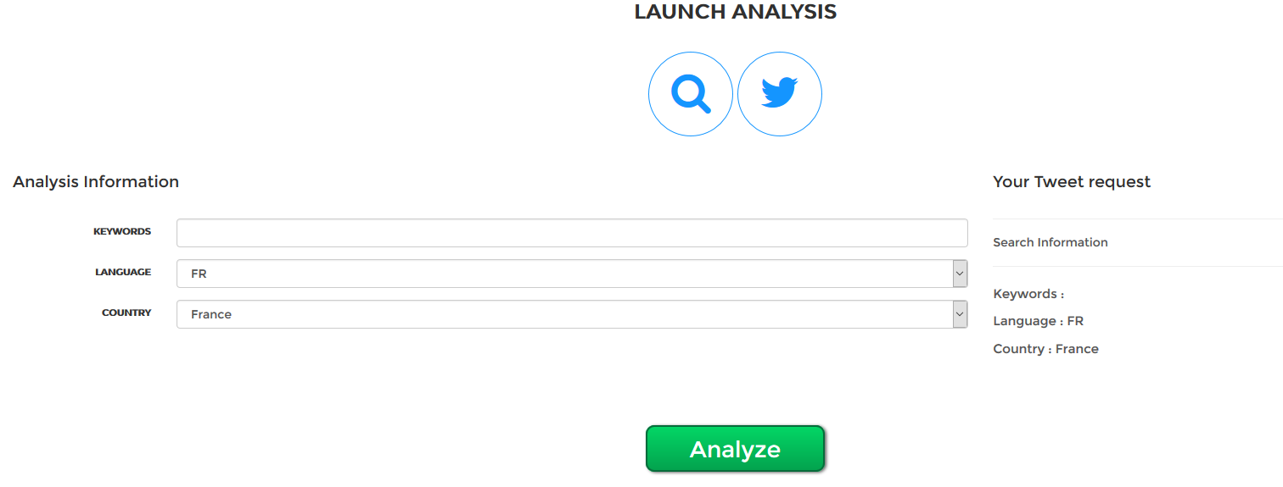
Développement
FRONT
Lancer une analyse

Slide 6
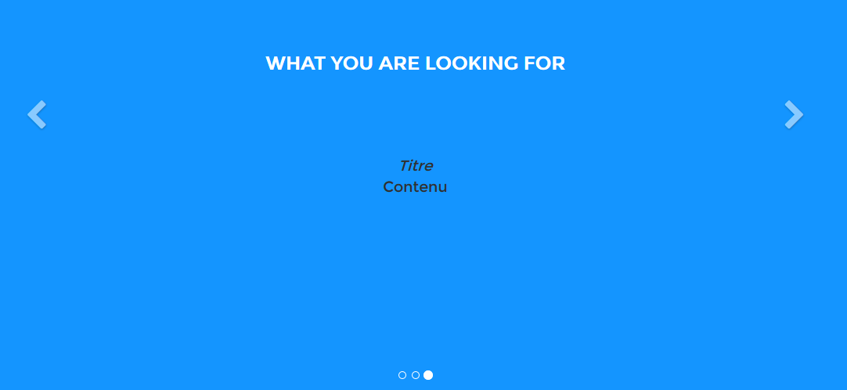
Développement
FRONT
Visuel du résultat

